Slide 1
Детские инфекции. Корь. Скарлатина. Ветряная оспа.
Федеральное государственное бюджетное образовательное учреждение высшего образования «Красноярский государственный медицинский университет имени профессора В.Ф. Войно-Ясенецкого»
Министерства здравоохранения Российской Федерации
Кафедра стоматологии ИПО
Выполнил ординатор
кафедры стоматологии ИПО по специальности «стоматология детского возраста»
Шиговдинова Татьяна Владимировна
рецензент к.м.н., доцент Буянкина Р. Г.
Красноярск, 2021

Slide 2
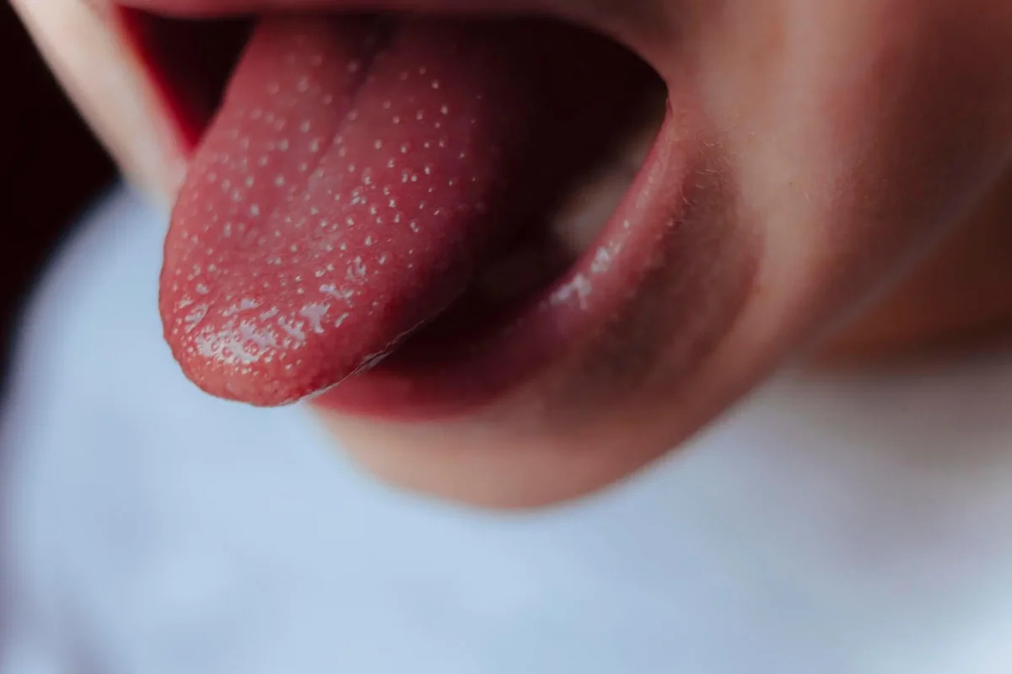
Скарлатина
- острое инфекционное заболевание, характеризующиеся
симптомами общей интоксикации, ангиной и высыпаниями на коже. Возбудителем скарлатины является β- гемолитический стрептококк группы А с большим числом серологических типов.
Болеют преимущественно дети дошкольного
и младшего школьного возраста.

Slide 3
Основным источником инфекции является больной скарлатиной, который заразен с момента заболевания.
Инфекция передается воздушно-капельным путем, возможна передача инфекции через предметы обихода, игрушки, одежду больного.

Slide 4
Инкубационный период чаще длится 2-7 дней. Заболевание начинается остро.
Внезапно повышается температура тела, появляются рвота и боль в горле. Через несколько часов появляется сыпь, распространяющаяся на лицо, тело, туловище, конечности. Для скарлатины характерна точечная сыпь на гиперемированном фоне кожи. На лице сыпь особенно густо располагается на щеках, которые становятся ярко-красными, особенно оттеняя бледный, не покрытый сыпью, носогубной треугольник.
Сыпь обычно держится 3-7 дней, исчезая, она не оставляет пигментации.

Slide 5
Проявление скарлатины в полости рта
Постоянным симптомом скарлатины является ангина, для нее типична яркая гиперемия ротоглотки ( миндалин, язычка, дужек) – «пылающий зев» с мелкоточечной сыпью в центре мягкого неба, причем гиперемия четко ограничена и не распространяется на слизистую оболочку твердого неба. Для скарлатины характерна сухость слизистой оболочки полости рта, ее гиперемия.
В области мягкого неба появляются ярко-красные петехии диаметром 1-2мм. Характерны изменения слизистой оболочки языка. В начале болезни язык обложен серо-желтым налетом.

Slide 6
Проявление скарлатины в полости рта.
На 3-й день начинает очищаться с краев и кончика, что сопровождается сильной десквамацией эпителия. Язык становится ярко-красным, сухим и блестящим. Наряду с исчезновением нитевидных сосочков отмечается гиперплазия грибовидных сосочков, которые напоминают зерна малины. «Малиновый язык» ценный диагностический признак скарлатины.
Десквамативный глоссит держится на протяжении 2 недель.
Неспецифическим симптомом является катаральный гингивит. Он усиливается в период выраженной десквамации эпителия языка и «шелушения» эпидермиса кожи.
Отмечаются характерные изменения губ: они уплотняются, принимают яркую пунцовую, малиновую или вишневую окраску.

Slide 7
Осложнения
Специфические осложнения скарлатины: токсические, септические и аллергические; по срокам возникновения – ранние (на 1-й недели заболевания) и поздние (на 2-й недели и позже).
Токсическим осложнением является инфекционно-токсический шок (при тяжелой форме).
Септические осложнения: тонзиллит (в ранние сроки только некротический, в поздние – любого характера), лимфаденит (в ранние сроки гнойный, в поздние – любого характера), отит, аденоидит, синусит, паратонзиллярный абсцесс, ларингит, бронхит, сепсис, менингит.
Аллергические осложнения: инфекционно-токсический миокардит, гломерулонефрит, ОРЛ, синовит.
Ранние осложнения могут быть токсическими и септическими. Поздние осложненияпреимущественно аллергические, иногда септические.

Slide 8
Лечение
Госпитализация - по клиническим (тяжелые и среднетяжелые формы), возрастным (дети в возрасте до 3-х лет) и эпидемиологическим (больные из закрытых коллективов) показаниям.
Режим постельный в течение всего острого периода болезни. Диета соответствует возрасту ребенка.
Этиотропная терапия
Назначается бензилпенициллина натриевая соль в дозе 50 000 – 100 000 ЕД/кг/сут. Режим введения 4-6 раз в сутки, курс 5- 7 дней.
При легких формах возможно назначение препаратов пенициллинового ряда (амоксициллин, феноксиметилпенициллин, орациллин) внутрь.
При непереносимости пенициллинового ряда используют макролиды (азитромицин, рокситромицин, джозамицин).

Slide 9
Лечение
Дезинтоксикационная терапия (при тяжелых
токсических формах) – внутривенно капельно
10% раствор глюкозы, 10% раствор
альбумина, реополиглюкин.
Жаропонижающие препараты: парацетамол (разовая доза 15 мг/кг не более 4 раз в сутки), ибупрофен (разовая доза 7,5 -10 мг/кг не
более 4 раз в сутки).
Десенсибилизирующая терапия – проводится
по показаниям (детям с аллергической сыпью,
аллергодерматозом в стадию обострения)

Slide 10
Лечение
Лечение изменений слизистой оболочки полости рта при скарлатине состоит в устранении симптомов, обусловленных повышенной десквамацией эпителия, сухости слизистой оболочки, иногда жжения. Рекомендуют смазывать слизистую оболочку рта 1 – 2% анестезиновой эмульсией на персиковом масле и полоскать полость рта после каждого приема пищи крепким чаем.
Для предотвращения вторичного инфицирования кариозные зубы нужно закрывать дезинфицирующими повязками и ежедневно, если больной не может чистить зубы, тщательно промывать их антисептическими растворами (этакридина лактат 1%, фурацилина 0,02%, калия перманганата слабо-розового цвета и др.).
При наличии выраженного десквамативного стоматита, о чем будет свидетельствовать яркая гиперемия и сухость всей слизистой оболочки рта, необходимо исключить аллергическую реакцию, после чего применить кератопластические средства (каротолин, масло шиповника, облепихи и др.).

Slide 11
Диспансерное наблюдение
В течение 1 месяца после легких и среднетяжелых форм, в течение 3 месяцев после тяжелых форм.
Клиническое обследование реконвалесцентов 1 раз в 2 недели.
Лабораторное обследование (ОАК, ОАМ, бактериологическое обследование) на 2-й и 4-й неделе диспансеризации.
По показаниям консультации инфекциониста, ревматолога, отоларинголога.

Slide 12
Профилактика
Раннее выявление и изоляция источников инфекции.
Заболевшие дети изолируются или госпитализируются в больницу сроком на 10 дней от начала заболевания. В детское учреждение допускаются через 22 дня от начала заболевания.
При контакте для дошкольников и детей первых двух классов устанавливается карантин на 7 дней с момента изоляции больного

Slide 13
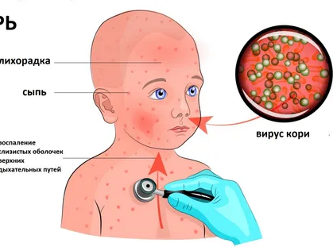
КОРЬ
Корь (Morbilli) – острое вирусное антропонозное заболевание,
характеризующееся выраженной интоксикацией, катаральным и
катарально-гнойном ринитом, ларингитом, конъюнктивитом, своеобразной энантемой (пятна Бельского-Филатова-Коплика) и папулезно-пятнистой сыпью.

Slide 14
Симптомы кори

Slide 15
Инкубационный период
После того как вирусная инфекция попадает в организм через органы дыхания, возбудитель с током крови попадает в лимфатические узлы, где поражает белые кровяные клетки. Активное размножение морбиллвирусов продолжается на протяжении 7-14 дней (иногда до 21) – это инкубационный период. Вирус начинает выделяться в течение последних нескольких дней инкубации.
После завершения инкубационного периода инфекция вновь распространяется по организму с кровью, поражает кожные покровы, органы зрения и дыхания, центральную нервную систему, желудочно-кишечный тракт

Slide 16
Признаки кори в детском возрасте
Болезнь проявляется остро, делится на периоды. Характерный клинический признак болезни – образование во рту пятен Бельского-Филатова-Коплика. Возможны проявления со стороны желудочно-кишечного тракта: болевые ощущения в области живота, нарушения стула, жалобы на тошноту и рвоту.

Slide 18
Катаральный период - 72-96 часов:
характеризуется появлением кашля, насморка, характерного конъюнктивита со слезотечением, светобоязнью; температура повышается до 38 - 40 в зависимости от тяжести течения болезни
веки становятся отечными, лицо – одутловатым;
на 2 - 3 сутки болезни появляются характерные белесые пятна, окруженные красной каймой. Это пятна Филатова - Коплика. Они поражают слизистую оболочку щек в области моляров, могут появляться на конъюнктиве. Этот симптом бывает только при кори.
на твердом и мягком небе характерные красные пятна - коревая энантема

Slide 19
2. Период высыпаний
Сыпь проявляется спустя 96 часов после первых признаков болезни:
элементы сыпи пятнисто-папулезные, могут сливаться вместе. Сыпь имеет четкую стадийность: в первый день высыпания появляются на лице, на второй - на туловище, в третий - на конечностях.

Slide 20
3. Период пигментации
С 4 дня от начала высыпаний сыпь начинает угасать. Больной считается с этого момента незаразным. На местах высыпаний формируется грубое шелушение с пигментацией, которое сохраняется в среднем 2 недели. Если течение болезни не тяжелое, катаральные симптомы тоже начинают угасать.

Slide 21
Возможные осложнения заболевания
При правильном уходе за больным ребенком и соблюдении всех рекомендаций врача последствия преимущественно благоприятны. Болезнь не оставляет косметических несовершенств. Есть вероятность развития осложнений:
бактериальной пневмонии;
ларингита;
бронхита;
стоматита;
менингита;
полиневрита;
энцефалита

Slide 22
Во многих странах мира для клинической диагностики кори по рекомендации ВОЗ используется стандартное определение этой инфекции: любое заболевание человека с температурой выше 38ºС генерализованной пятнисто-папулезной (не везикулярной) сыпью и с одним из следующих симптомов - кашель, насморк, конъюнктивит.

Slide 23
Лечение
Щадящая диета, обильное питье, поливитаминотерапия. В рацион больного необходимо включать фруктовые соки, морсы, пища должна быть полноценной, богатой витаминами, легко усваиваться.
Из рациона следует исключать молочные продукты. Кормление малыми порциями, но часто.
Пациентам с тяжелым течением кори назначают иммуномодулирующие препараты, инфузионную дезинтоксикационную терапию, антибиотики для лечения или профилактики вторичной инфекции. Лечение проводится только в инфекционном стационаре.
По показаниям рекомендован прием цефалоспоринов, аминогликозидов, пенициллинов, макролидов. При коревом энцефалите используют кортикостероиды, назначают интенсивную терапию.

Slide 24
Лечение
Несколько раз в день глаза промывают теплой кипяченой водой или 2% раствором гидрокарбоната натрия. После удаления гноя и гнойных корок в глаза закапывают раствор ретинола ацетата в масле по 1-2 капли 3-4 раза в день. Это предохраняет склеру от высыхания и предупреждает возникновение кератита. Сухие, потрескавшиеся губы смазывают борным вазелином или жиром. Нос прочищают ватными тампонами, смоченными теплым вазелиновым маслом;
при образовании корок рекомендуется закапывать в нос вазелиновое масло по 1-2 капли 3-4 раза в день.

Slide 25
Лечение слизистой оболочки полости рта состоит в поддержании гигиенического состояния полости рта: необходимо ежедневно чистить зубы или обрабатывать слабыми антисептическими растворами. Трещины на губах и заеды смазывают кератопластическими средствами. После каждого приема пищи необходимо полоскать и промывать рот крепким чаем. Гигиеническое содержание полости рта предупреждает развитие стоматитов.

Slide 26
Назначение витамина А приводит к уменьшению тяжести болезни и снижению летальности. Рекомендуется детям в возрасте от 2 мес до 2 лет, а также всем детям старше 6 мес., страдающим иммунодефицитом при клинических признаках недостатка витамина А, патологии всасывания в кишечнике, умеренно или резко выраженной гипотрофии, недавно эмигрированным из стран с высокой летальностью от кори.

Slide 27
Профилактика
Плановая профилактика кори проводится путем введения живой (аттенуированной) коревой вакцины или ММР II (вакцина для про-филактики кори, паротита и краснухи) вакцинами всем детям, не болевшим корью. Специфическая вакцинация проводится: живыми вакцинами против кори («Рувакс», Франция, М-М-R-II, Нидерланды, «Приорикс», Бельгия)

Slide 28
Ветряная оспа

Slide 29
Ветряная оспа
Острое инфекционное заболевание, вызываемое вирусом семейства Herpes Viride, характеризующееся умеренной лихорадкой и появлением на коже и слизистых оболочках мелких пузырьков с прозрачным содержимым. Возбудитель – ДНК-содержащий вирус, по свойствам близок к вирусу простого герпеса и неотличим от возбудителя опоясывающего герпеса

Slide 30
Патогенез.
Входными воротами является слизистая оболочка верхних дыхательных путей. Накопившись в регионарных лимфатических узлах и достигнув порогового уровня, вирус попадает в кровь по лимфатическим путям и заносится в эпителиальные клетки кожи и слизистых оболочек. В месте фиксации вируса на коже и слизистых оболочках образуются пузырьки, наполненные серозным содержимым с высокой концентрацией вируса. Вирус ветряной оспы обладает тропностью к нервной ткани, при этом могут поражаться межпозвоночные ганглии, кора головного мозга и мозжечка.

Slide 32
Клиническая картина.
Различают инкубационный период болезни (11 - 21 день),
продромальный период (1 сутки), период разгара болезни и высыпаний (4-5 дней) и период
реконвалесценции. Заболевание начинается остро с повышением температуры тела до 37-38С и появления ветряночной сыпи.

Slide 33
Первичный элемент сыпи – мелкое пятно или папула, который за несколько часов превращается в везикулу размером от 0,2 до 0,5 см в диаметре, окруженную венчиком гиперемии. Пузырьки обычно однокамерные, при проколе спадаются.
К концу первых суток пузырьки эрозируются и превращаются в корочку, которая подсыхает и отпадает через 7-8 дней. Высыпания располагаются на лице, туловище, волосистой части головы, конечностях, кроме ладоней и подошв.

Slide 34
Специфические проявления ветряной оспы в ротовой полости.
Характерным для ветряной оспы является одномоментное появление сыпи на коже тела и на слизистой полости рта.
Пузырьковые высыпания локализуются на небе, языке, слизистой оболочке зева, после того, как пузырьки лопаются, образуются эрозии, которые делают прием пищи болезненным и требуют симптоматической терапии.

Slide 35
Лечение
В период высыпания и лихорадки требуется соблюдение постельного режима. Элементы сыпи смазывают раствором анилиновых красителей: 1-2% водным или спиртовым растворами бриллиантового зеленого, генцианового фиолетового, метиленового синего.
Очень хорошо смазывать элементы сыпи водными растворами марганцовокислого калия в разведении 1:5000 или 2-3% йодной настойки. Эффективна обработка 3% раствором перекиси водорода.
Для уменьшения зуда кожу можно смазывать глицерином, обтирать водой с уксусом или спиртом. Показаны антигистаминные препараты (псило-бальзам, фенистил).
При тяжелой форме заболевания с выраженными симптомами интоксикации проводится дезинтоксикационная терапия. Эффективны в отношении лечения ветряной оспы противовирусные препараты (ацикловир, видарабин) .
Антибиотики при ветряной оспе назначают в случае присоединения вторичной бактериальной инфекции и гнойных осложнений.

Slide 36
Для лечения ветряночных язв во рту применяются мази и полоскания следующими препаратами:
Фурацилин. 2 таблетки растворить в стакане горячей воды и тщательно размешать. Можно купить готовый раствор в аптеке.
Мирамистин. Разовая доза составляет 10 – 15 мл, лекарство может использоваться как для полосканий, так и для орошения пузырьков ветрянки во рту у ребенка. Орошение осуществляется с помощью специальной насадки-распылителя, которая идет в комплекте с флаконом
! Нельзя использовать р-р бриллиантовый зеелный на слизистых оболочках!

Slide 37
Профилактика
изоляция больного до 5-го дня с момента появления последних высыпаний
разобщение детей до 7 лет, не болевших ветряной оспой с 9-го по 21-й день с момента контакта с больным
ежедневное медицинское наблюдение за контактными детьми с измерением температуры, осмотром кожи и слизистых;

Slide 38
Профилактика
достаточное проветривание помещений и влажная уборка;
активная специфическая иммунизация - за рубежом используют живую аттенуированную варицелла-зостер вакцину (или “Окавакс”);
пассивная специфическая профилактика иммуноглобулином варицелла-зостер показана контактным детям из “группы риска” с заболеваниями крови, иммунодефицитными состояниями и беременным женщинам, которые не болели ветряной оспой (опоясывающим лишаем).

Slide 39
Заключение
Для понимания этиологии, патогенеза, а следовательно, и проведения успешного лечения того или иного заболевания слизистой оболочки полости рта, детский стоматолог должен учитывать разнообразие одновременно действующих на слизистую оболочку местных и общих факторов.
Необходимо тщательно собирать анамнез, проводить всестороннее клиническое обследование ребенка совместно с педиатром, невропатологом и другими специалистами, использовать дополнительные методы исследования: цитологию, биопсию, биологические пробы и т. д. Ряд заболеваний слизистой оболочки полости рта наблюдается в любом возрасте, но у детей большинство стоматитов протекает более остро, со значительными нарушениями общего состояния организма

Slide 40
Список используемой литературы:
Терехова Т.Н. и соавт. Проявления соматических заболеваний в полости рта детей. Роль врача – стоматолога. Учебно-методическое пособие. – Мн., 2005.
Противовирусные препараты в педиатрической практике: учеб.- метод. пособие / сост. А.А.Астапов, Г.Г. Максименя, А.А.Зборовская. 2-е изд., перераб. и доп. - Минск : БГМУ, 2009. – 32с.
Поражения слизистой оболочки полости рта у детей при вирусных заболеваниях: учеб.- метод. пособие / В.П.Михайловская, Т.Г.Белая, Е.И. Мельникова. – Минск : БГМУ, 2009. –38 с.
Инфекционные болезни у детей: под ред. проф. В.Н. Тимченко. – 4-е изд., испр. и доп. - СПб.: СпецЛит, 2012.
Мазанкова Л.Н. Ветряная оспа у детей: особенности течения и лечения//Consilium medicum: Педиатрия. – 2006. - Том 8 No1.
Заболевания слизистой оболочки рта: учебно-методическое пособие / М.Н. Волкова, Ю.П. Чернявский, Н.А. Сахарук, Ю.Р. Еленская. – Витебск: ВГМУ, 2016. – 236 с.
Организация профилактической и противоэпидемической работы в медицинских организациях стоматологического профиля: учебное пособие для студентов / Н. Н. Шибачева, С. Н. Орлова, Е. Н. Копышева, Л. П. Федоровых, Е. С. Федосеева, В. М. Куксенко, М. Г. Курчанинова — Иваново: ГБОУ ВПО ИвГМА Минздравсоцразвития России, 2012. — 76 с

Slide 41
Противовирусные препараты в педиатрической практике: учеб.- метод. пособие / сост. А.А.Астапов, Г.Г. Максименя, А.А.Зборовская. 2-е изд., перераб. и доп. - Минск : БГМУ, 2009. – 32с.
Мазанкова Л.Н. Ветряная оспа у детей: особенности течения и лечения//Consilium medicum: Педиатрия. – 2006. - Том 8 No1.
Противовирусные препараты в педиатрической практике: учеб.- метод. пособие / сост. А.А.Астапов, Г.Г. Максименя, А.А.Зборовская. 2-е изд., перераб. и доп. - Минск : БГМУ, 2009. – 32с.
Поражения слизистой оболочки полости рта у детей при вирусных заболеваниях: учеб.- метод. пособие / В.П.Михайловская, Т.Г.Белая, Е.И. Мельникова. – Минск : БГМУ, 2009. –38 с.
Организация профилактической и противоэпидемической работы в медицинских организациях стоматологического профиля: учебное пособие для студентов / Н. Н. Шибачева, С. Н. Орлова, Е. Н. Копышева, Л. П. Федоровых, Е. С. Федосеева, В. М. Куксенко, М. Г. Курчанинова — Иваново: ГБОУ ВПО ИвГМА Минздравсоцразвития России, 2012. — 76 с
Заболевания слизистой оболочки рта: учебно-методическое пособие / М.Н. Волкова, Ю.П. Чернявский, Н.А. Сахарук, Ю.Р. Еленская. – Витебск: ВГМУ, 2016. – 236 с.

Slide 42
Благодарю за внимание!

